Slide 1

AIデマンド交通
利用者アンケート
調査期間：令和８年２月10日から
２月19日まで
AIデマンド交通導入日：令和７年２月３日

Slide 2
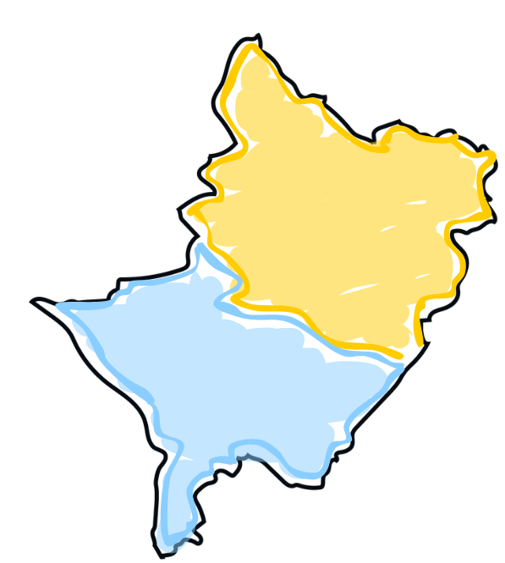
AIデマンド交通の導入
本市では、令和７年２月３日よりAIデマンド交通を導入しました。
主な変更点は下記のとおりです。
・喜連川地区から氏家地区指定乗降所まで運行
・１日６便の決められた時間の運行から、予約がある時間のみ運行
・デマンド交通専用コールセンターの開設
・予約や利用者情報をシステムで記録
・WEB予約、LINE予約の追加
イオンタウンさくら
氏家駅
黒須病院
導入から１年経ったことを受け、利用者向けにアンケートを実施しました。
結果は次のページになります。
…氏家地区指定乗降所

Slide 3
AIデマンド交通アンケート結果
回答者62人 一日６便を運行する形態ではなく、予約があった時間に運行する形態に変更しました。 88％が便利になったと回答しました。
主な自由意見
・待ち時間が少なくなった。 ・台数を増やしてほしい。
・午前中の予約が取りにくく、すぐ埋まってしまう。
・土日も運行してほしい。
・氏家地区の行ける範囲も増えてほしい。
・12時～13時も運行してほしい。

Slide 4
AIデマンド交通アンケート結果
回答者60人 70％が使いやすいと回答しました。 AIデマンド交通を導入してから、コールセンター（電話予約）、WEB予約、LINE予約を追加されました。 利用者の主な予約方法はコールセンター（電話予約）です。
主な自由意見
・お昼の時間が混むのか、予約が取れないことがある。 ・予約が難しい。 ・１週間前から予約できるシステムはよくない。

Slide 5
AIデマンド交通アンケート結果
回答者61人 70％が適切であると回答しました。 柔軟な運行が可能になり、乗車時間が大幅に減ったと考えられます。
主な自由意見
乗車時間が長いという意見はなし。

Slide 6
AIデマンド交通アンケート結果
その他自由意見
・運転できないため、助かっている。
・駅に行く便を増やしてほしい。
・氏家地区の発着地点を増やしてほしい。
・氏家地区の乗降所を、市役所、ミュージアムを追加してほしい。
・片岡駅まで行ってほしい。
・氏家公民館のルートが増えるとうれしい。塩谷病院があればうれしい。

